Slide 1

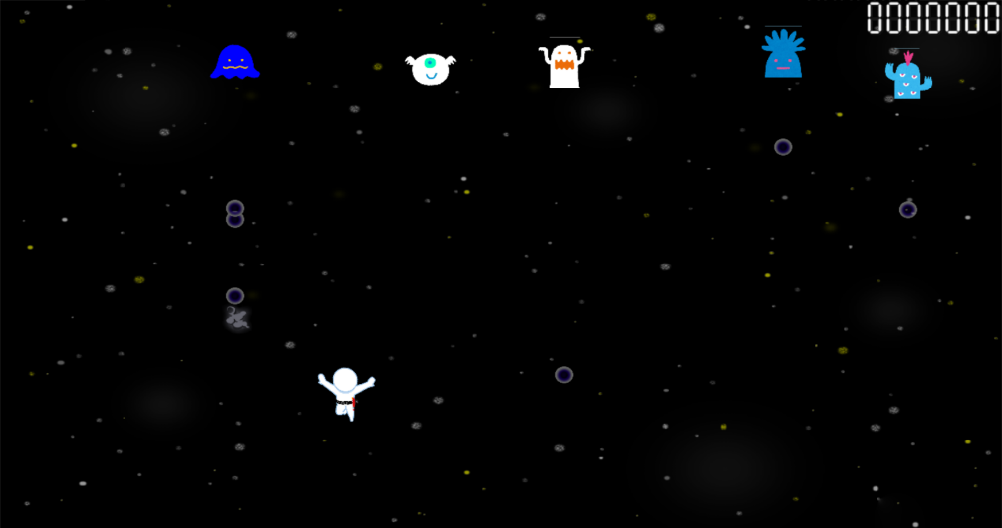
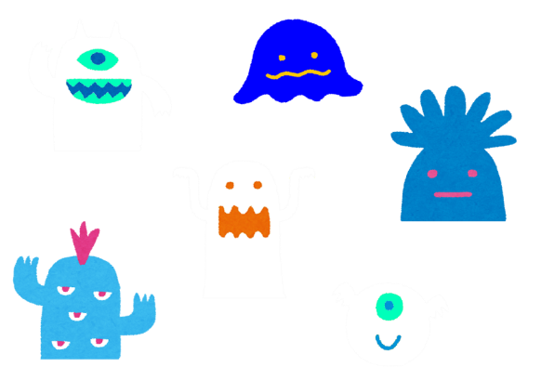
ディフェンスインベーダ
アピールポイント
←プレイ画面
今回の作品は一年生の時のシューティングゲームのリメイク前回は実装できていなかったスコア機能を実装できました‼
同じ色の弾でないとダメージが入らず、回復する⁉回復するとその敵を倒した時のスコアが上がる‼
スコアが上がるだけじゃなくたくさん回復させてから倒すとレアエネミーが出現⁉
敵が回復するデメリットをメリットに変換するゲーム性とプレイヤー次第で変わるゲームの難易度を重視しました！
開発期間：7月10日～10月6日(約３ケ月)
開発環境：C++
ゲームスペシャリスト学科 齋藤大行

